Slide 1

Положительный опыт субъекта МСП в получении имущественной поддержки в Сланцевском муниципальном районе
Богинская
Наталья Ивановна

Slide 2
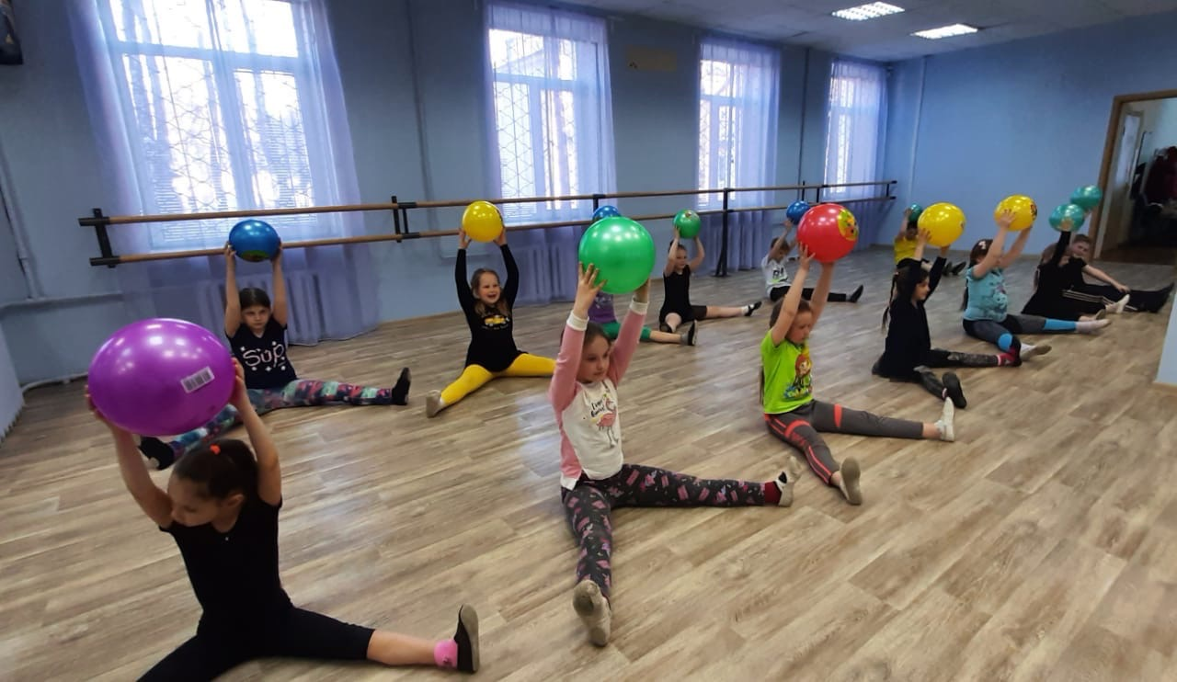
Наталья Ивановна Богинская работает в МОУ «Сланцевская СОШ № 6» педагогом дополнительного образования, занимается хореографией и ритмикой с детьми. В условиях пандемии стала испытывать трудности с тем, что в связи с ограничениями занятия танцевального коллектива не могли посещать дети из других школ и детских садов, даже дети из разных классов не могли заниматься вместе. Все ограничения в школе строго соблюдались, из-за этого возникли большие трудности в работе танцевального коллектива «Грация».

Slide 3
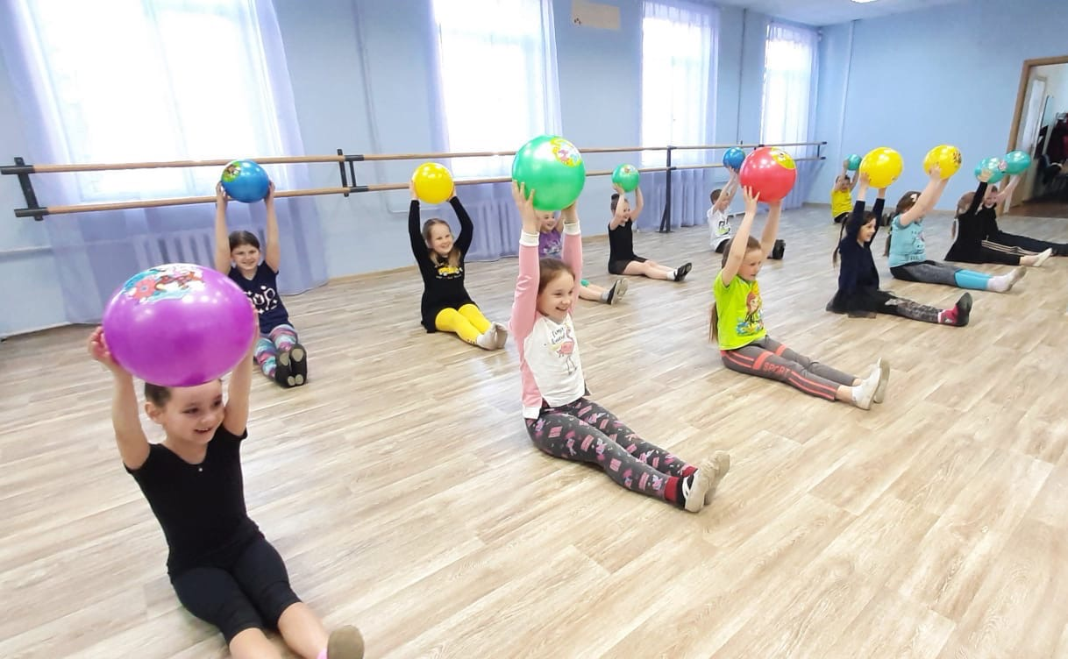
Наталья обратилась в Фонд «Социально-деловой центр». При этом центре закончила курсы основ предпринимательства. До этого она уже зарегистрировалась как самозанятая, потом открыла ИП. В бизнес-инкубаторе ей предоставили льготную аренду. По окончанию курсов написала бизнес-проект. На конкурсной комиссии, проводимой администрацией Сланцевского муниципального района, защитила проект и получила субсидию на компенсацию затрат на приобретение оборудования: станки, колонки, зеркала, инвентарь. Всё необходимое закупили, установили. Детям нравится, зал просторный, прохладный летом, а зимой тёплый. Есть раздевалка, кабинет, где можно хранить костюмы.

Slide 4
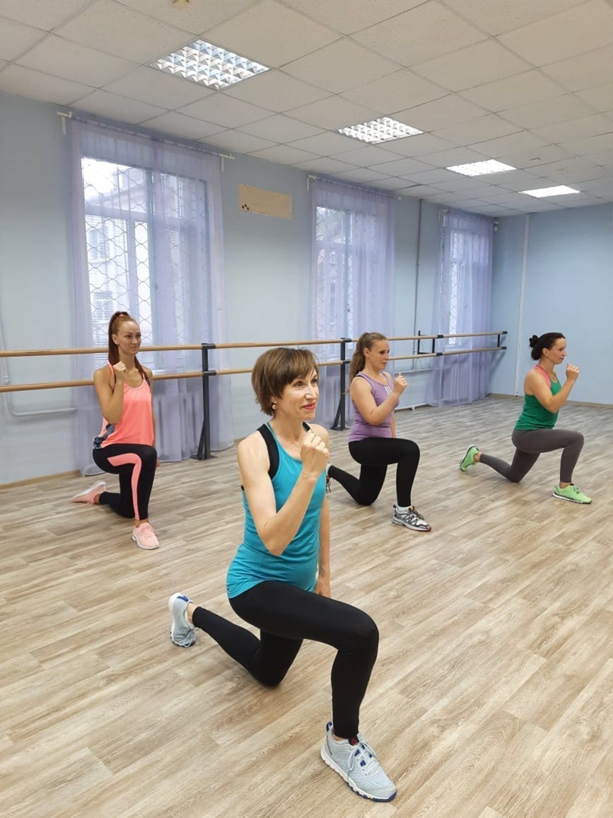
Наталья так же ведет фитнес-шейпинг для женщин. Есть группы детского и взрослого фитнеса. Заниматься могут все желающие. Закуплено много инвентаря, чтобы занятия были интересными. Это обручи, большие и массажные мячи, гантели, гимнастические коврики.

Slide 5
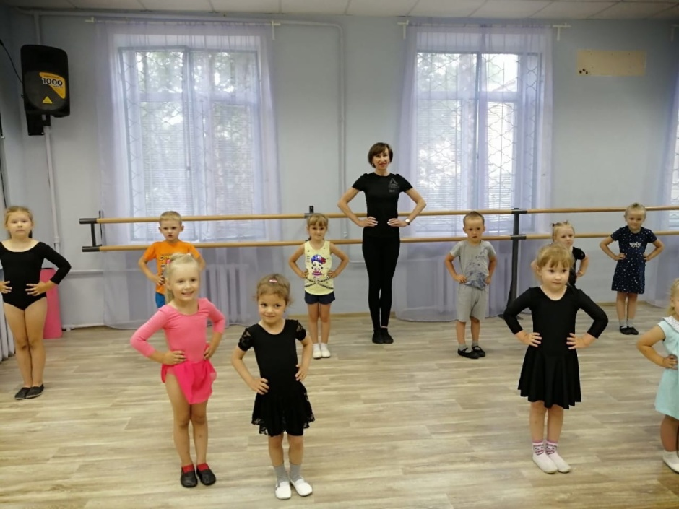
Обращаясь к тем, кто хочет начать свой бизнес, Наталья Ивановна говорит: «Очень важно найти ту сферу деятельности, которая необходима людям, обществу и государству в целом. Тогда у вас всё получится».

